Slide 1
IR Project - Wikipedia Search Engine Yehonatan Kidushim & Ofek Kachlon

Slide 2
בתור התחלה, עבדנו ב-Colab על קורפוס קטן (multistream1_preprocessed) וחשבנו איך נוכל לשפר את הInverted index ממטלה 3. החלטנו שפונקציית המשקל שלנו תהיה Tf-idf. בנוסף, החלטנו שפונקציית הדמיון שלנו תהיה Cosine similarity.
בניית Inverted index קטן יותר מהקורפוס הגדול שיכיל מילים ספציפיות מהשאילתות שקיבלנו בקובץ queries_train.
השאילתה 'genetic' החזירה לנו תוצאה של precision@10 עם ערך של 0.2 ועל כן יש צורך בבניית אינדקס נוסף לכותרות.
מעבר לקורפוס הגדול – התמודדות עם קושי עיקרי שהיה ניסיון ליצור את המילונים עקב צריכת זיכרון גבוהה.
הוספת מילונים Page views וPage ranks
מעבר לBM25 עקב חוסר שביעות רצון מCosine Similarity -
התמודדות עם שאילתות מסוג שאלה
מעבר לAnchor text

Slide 3
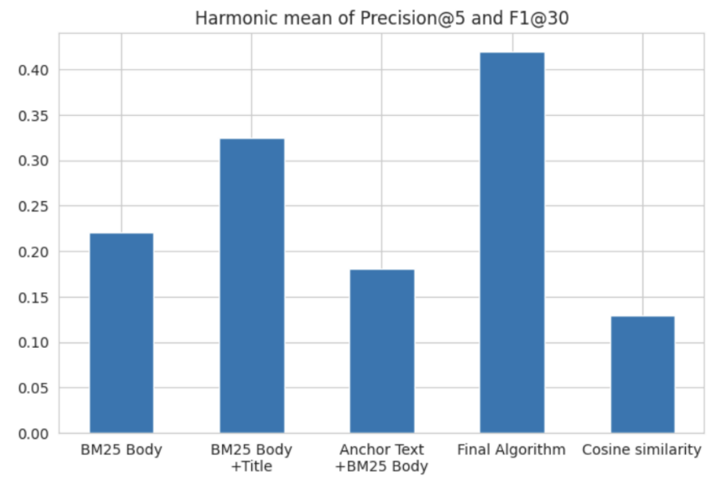
להלן גרף המציג את ביצועי המנוע עבור כל גרסה מרכזית במהלך פיתוח מנוע החיפוש שלנו:

Slide 4
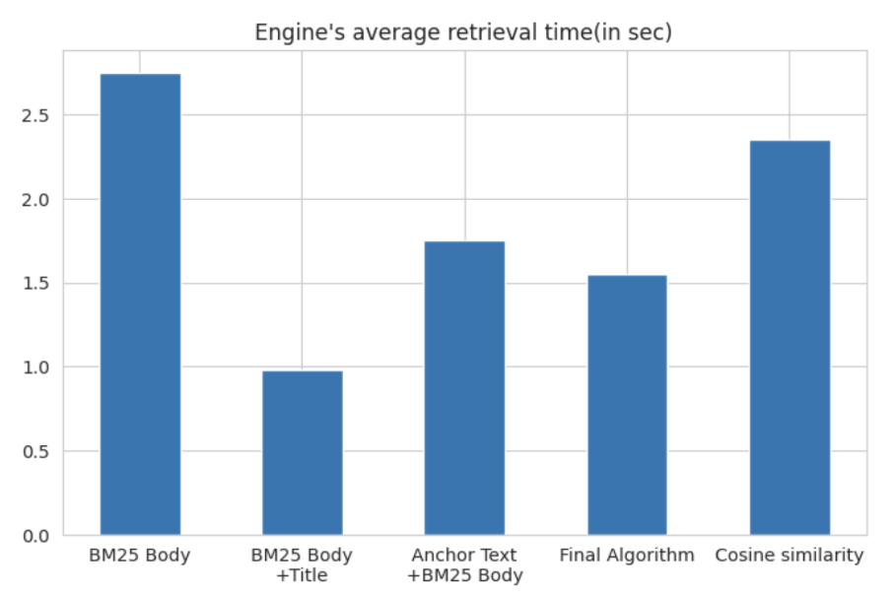
להלן גרף המציג את זמן האחזור הממוצע של המנוע עבור כל גרסה מרכזית:

Slide 5
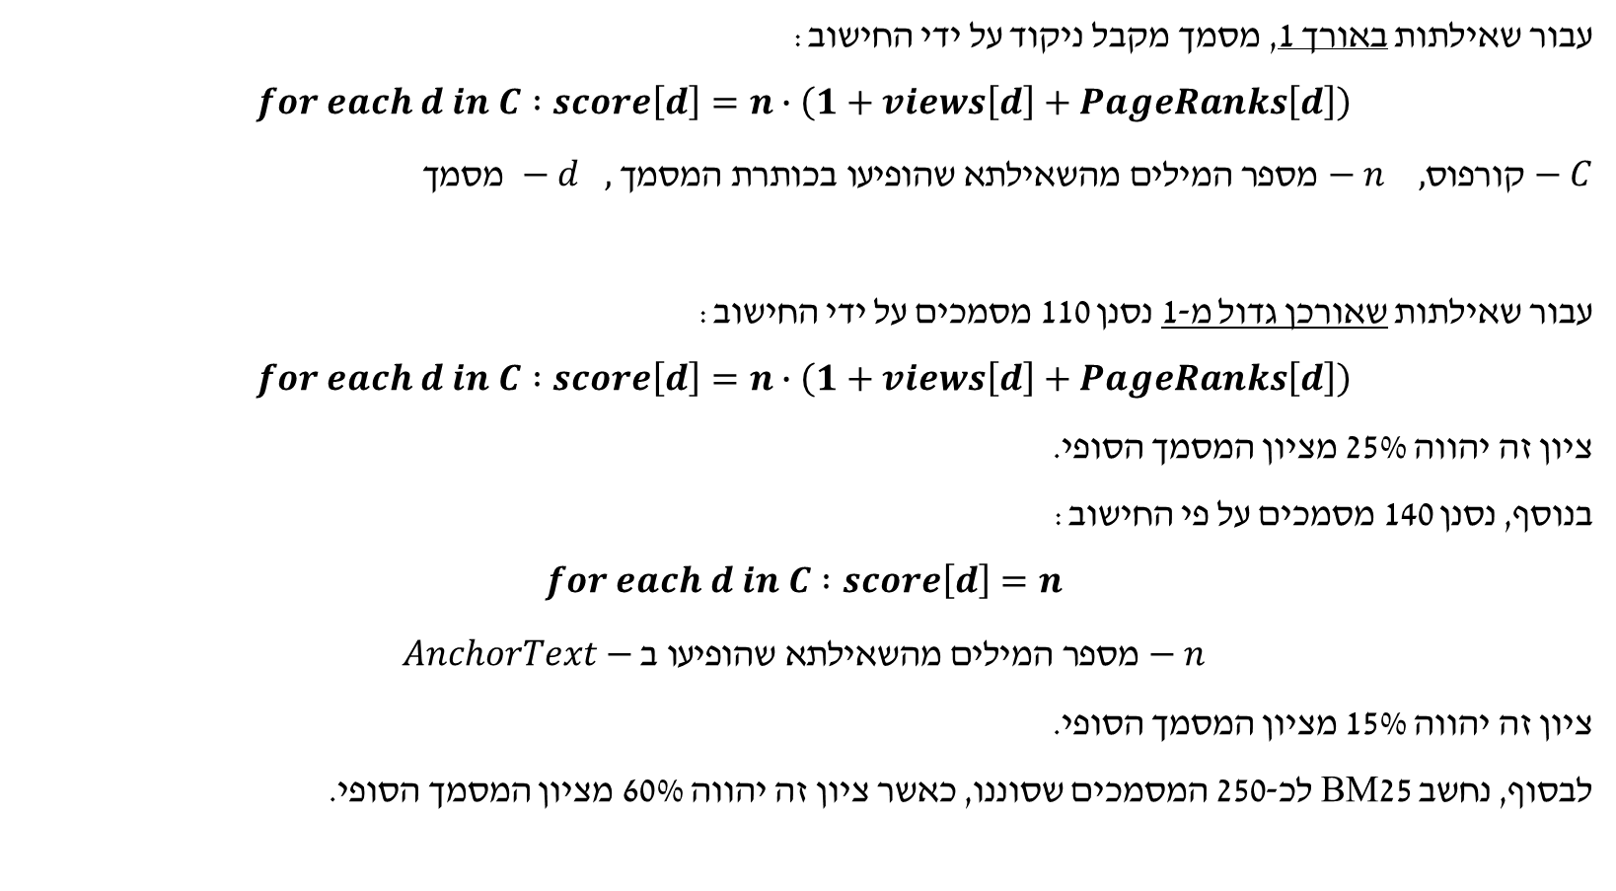
אלגוריתם סופי:
עבור שאילתות באורך 1, מסמך מקבל ניקוד על ידי החישוב:
$$for each d in C :score\left[d\right]=n∙\left(1+views\left[d\right]+PageRanks\left[d\right]\right)$$
$מסמך −d , המסמך בכותרת שהופיעו מהשאילתא המילים מספר−n , קורפוס−C$
עבור שאילתות שאורכן גדול מ-1 נסנן 110 מסמכים על ידי החישוב:
$$for each d in C :score\left[d\right]=n∙\left(1+views\left[d\right]+PageRanks\left[d\right]\right)$$
ציון זה יהווה 25% מציון המסמך הסופי.
בנוסף, נסנן 140 מסמכים על פי החישוב:
$$for each d in C :score\left[d\right]=n$$
$$AnchorText−ב שהופיעו מהשאילתא המילים מספר−n$$
ציון זה יהווה 15% מציון המסמך הסופי.
לבסוף, נחשב 25BM לכ-250 המסמכים שסוננו, כאשר ציון זה יהווה 60% מציון המסמך הסופי.

